Slide 1
Conception et réalisation d’une application web de formations et certifications en ligne
Projet de fin d’étude pour l’obtention d’un diplôme National d’ingénieur
Réalisé par:
Encadré par :
Année Universitaire 2019-2020

Slide 2

Plan
Introduction
Analyse
Etude Conceptuel
Implémentation et réalisation
Conclusion et perspective
Notes:
La structure de notre travail et comme suite :
1) Tout d’abord nous commençons par une introduction a travers la quelle nous présentons notre organisme d’accueil
2) Après ,on passe à l’analyse dans la quelle on parle de l’étude et critique de l’existance et les probleme,ensuite les objectifs de notre solution avec un description de la méthodologie utilisé et la spécification du besoin
3) Ensuite on passe a la partie étude conceptuel a travers la quelle on présente l’archtecture générale de notre solution, le modèle de conception ainsi le modèle de déploiement
4) Puis la 4éme partie est consacré à la partie d’implémentation ,nous exposerons le modèle d’implémentation avec les aspects réaliser
5) Enfin ,pour conclure ,nous présentons les liste des perspective
Analyse préalable

Slide 3
Introduction
société

Slide 4

Analyse
Etude de l’existant
Les problèmes
L’objectifs
Méthodologie adoptée
Modèle cas d’utilisation
Modèle d’analyse

Slide 5
Etude de l’existant
Analyse
Notes:
La gestion actuel des donné et des information concernent le bureau de comptabilité est manuel ,elle est facile au début mai avec de temps cette méthode devenue très difficiles pour une énorme demande du client et avec différent service.
A la réception d’une demande du client ,l’administrateur se charge à préparer un document pour enregistrer ou chercher dans l’archive pour satisferez les besoin du client.
On remarque ,coté graphique ,n’est pas bien faite au niveau de la structure ,la lisibilité
Absence d’information et mal organisé
______>le mode de gestion n’est pas bien organisé ce qui peut être fatale et ce qui va ralentir les services

Slide 6



Les problèmes
Analyse
Manque
apprentissage
Perte de temps
Le mode de Travail
Présence
Physique
Local formation
Notes:
Cette méthode de travail crier plusieurs pbs qui sont des résultats néfaste sur le rendement du travail
D’une part
Absence du partage du fichier -→manque du communication avec ces client
Et risque perde d’information
D’autre part, les information qu’on a besoin n’est pas toujours disponible ce qui nécessite de contacter le client ou chercher dans l’archive.
Risque de perdre du temps ainsi Grande quantité de papier circulant Manque d’un moyen informatique en temps réel

Slide 7



Les objectifs
Analyse
  Améliorer communication
  avec ces client
PLATE FORME E LEARNING
  Assurer les critères de
  qualité
Assurer la sécurité de
données
Assurer meilleure gestion des
Différentes taches
  Assurer la facilité et la
  performance du travail
Notes:
Pour ces raisons cette dernière Chercher à améliorer l'échange de donnée et de documents avec ces clients, d'une manière plus optimale de point de vue temps et coût.
•Rendre les informations accessible aux fonctionnaires
Simplification des procédures administratives
Amélioration de la relation avec ces clients

Slide 8
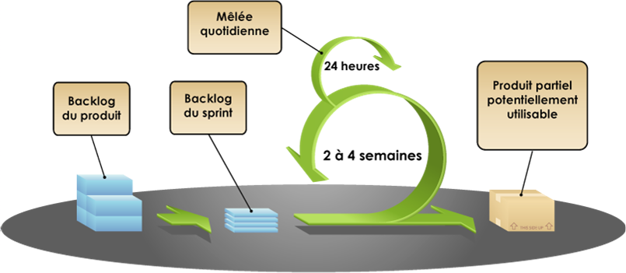
Méthodologie adoptée :Scrum
Analyse
Scrum est la méthode la plus utilisée et la plus populaire des méthodes agiles.
C’est un cadre de processus a été utilisé pour gérer le travail sur des produits complexes depuis le début des années 1990,
il utilise une approche itérative et incrémentale pour optimiser la prédictibilité et le contrôle de risque.
Elle se base sur le découpage des projets en plusieurs phases courts appelés « sprints ».
Notes:
Les cas d’utilisation ne sont pas un simple outil de spécification des besoins du système. Ils
vont complètement guider le processus de développement à travers l’utilisation de modèles
basés sur l’utilisation du langage UML
(((((((Le processus unifié est basé sur des composants. Il utilise UML et est basé sur les cas
d’utilisation, l’architecture et le développement incrémental. Pour mettre en pratique ces idées
il faut recourir à un processus multi-facettes prenant en considération les cycles, les phases,
les enchaînements d’activités, la réduction des risques, le contrôle qualité, la gestion de projet
et la gestion de configuration. Le processus unifié a mis en place un cadre général
(framework) intégrant chacune de ces facettes.)))))
A partir du modèle des cas d’utilisation, les développeurs créent une série de
111modèles de conception et d’implémentation réalisant les cas d’utilisation.
Chacun des modèles successifs est ensuite révisé pour en contrôler la conformité
par rapport au modèle des cas d’utilisation.
Enfin, les testeurs testent l’implémentation pour s’assurer que les composants du
modèle d’implémentation mettent correctement en oeuvre les cas d’utilisation.
A chaque itération, les développeurs identifient et spécifient les cas d’utilisations
pertinents, créent une conception en se laissant guider par l’architecture choisie, implémentent
cette conception sous forme de composants et vérifie que ceux ci sont conformes aux cas
d’utilisation.
Notre choix s’est porté vers la méthode UP (Unified Process), qui est un standard général réunissant les meilleures pratiques de développement ,en plus pour des raisons d'efficacité, de rapidité et d'analyse complète. UP propose une méthode spécifiant notamment la composition des équipes et le calendrier ainsi qu'un certain nombre de modèles de documents, c’est l'une des plus célèbres implémentations de la démarche UP, livrée clé en main, permettant de donner un cadre de développement logiciel, répondant aux exigences fondamentales préconisées par les créateurs d'UML.
Rational Unified Process est caractérisé par :
• Le changement est mieux géré, car il est possible de recadrer le projet après une itération
• Meilleur niveau de portabilité grâce à l'utilisation de l'UML (Unified Modelling Language)
• Chacun des modèles successifs est ensuite révisé pour contrôler la conformité par rapport au modèle des cas d'utilisation), Figure 2.
• Les testeurs testent l'implémentation pour s'assurer que les composants du modèle d'implémentation mettent correctement en oeuvre les cas d'utilisation.
• Il est à base de composants,
• Il est piloté par les cas d'utilisation,
• Il est centré sur l'architecture,
• Il est itératif et incrémental.
Modèle des cas d'utilisation Expose les cas d'utilisation et leurs relations avec les utilisateurs
Modèle d'analyse Détaille les cas d'utilisation et procède à une
première répartition du comportement du système entre divers objets
Modèle de conception Définit la structure statique du système sous forme de sous-système, classes et interfaces ;
Définit les cas d'utilisation réalisés sous forme de collaborations entre les sous-systèmes les classes et les interfaces
Modèle d'implémentation Intègre les composants (code source) et la correspondance entre les classes et les composants
Modèle de déploiement Définit les noeuds physiques des ordinateurs et l'affectation de ces composants sur ces noeuds.
Modèle de test Décrit les cas de test vérifiant les cas d'utilisation
gain de précision
􀂃􀀃gage de stabilité
􀂃􀀃encourage l'utilisation d'outils

Slide 9
Méthodologie adoptée :Scrum
Analyse
Ces derniers peuvent durer d’une à quatre semaines il définit 3 rôles principaux :
. Product Owner(PO) : Représente le responsable produit, il donne une vision générale du produit à l’équipe et définit les besoins fonctionnels et valide les fonctionnalités développées.il est également ordonner les users stories pour chaque sprint.
. Le scrum master: il facilite la communication entre le product owner et l’équipe. Son rôle principal est de lever toutes les difficultés qui peuvent faire obstacle à l’avancement de l’équipe pour chaque sprint.
. Les membres de l’équipe : représenté par , c’est le responsable dans le développement de l’application
Notes:
Les cas d’utilisation ne sont pas un simple outil de spécification des besoins du système. Ils
vont complètement guider le processus de développement à travers l’utilisation de modèles
basés sur l’utilisation du langage UML
(((((((Le processus unifié est basé sur des composants. Il utilise UML et est basé sur les cas
d’utilisation, l’architecture et le développement incrémental. Pour mettre en pratique ces idées
il faut recourir à un processus multi-facettes prenant en considération les cycles, les phases,
les enchaînements d’activités, la réduction des risques, le contrôle qualité, la gestion de projet
et la gestion de configuration. Le processus unifié a mis en place un cadre général
(framework) intégrant chacune de ces facettes.)))))
A partir du modèle des cas d’utilisation, les développeurs créent une série de
111modèles de conception et d’implémentation réalisant les cas d’utilisation.
Chacun des modèles successifs est ensuite révisé pour en contrôler la conformité
par rapport au modèle des cas d’utilisation.
Enfin, les testeurs testent l’implémentation pour s’assurer que les composants du
modèle d’implémentation mettent correctement en oeuvre les cas d’utilisation.
A chaque itération, les développeurs identifient et spécifient les cas d’utilisations
pertinents, créent une conception en se laissant guider par l’architecture choisie, implémentent
cette conception sous forme de composants et vérifie que ceux ci sont conformes aux cas
d’utilisation.
Notre choix s’est porté vers la méthode UP (Unified Process), qui est un standard général réunissant les meilleures pratiques de développement ,en plus pour des raisons d'efficacité, de rapidité et d'analyse complète. UP propose une méthode spécifiant notamment la composition des équipes et le calendrier ainsi qu'un certain nombre de modèles de documents, c’est l'une des plus célèbres implémentations de la démarche UP, livrée clé en main, permettant de donner un cadre de développement logiciel, répondant aux exigences fondamentales préconisées par les créateurs d'UML.
Rational Unified Process est caractérisé par :
• Le changement est mieux géré, car il est possible de recadrer le projet après une itération
• Meilleur niveau de portabilité grâce à l'utilisation de l'UML (Unified Modelling Language)
• Chacun des modèles successifs est ensuite révisé pour contrôler la conformité par rapport au modèle des cas d'utilisation), Figure 2.
• Les testeurs testent l'implémentation pour s'assurer que les composants du modèle d'implémentation mettent correctement en oeuvre les cas d'utilisation.
• Il est à base de composants,
• Il est piloté par les cas d'utilisation,
• Il est centré sur l'architecture,
• Il est itératif et incrémental.
Modèle des cas d'utilisation Expose les cas d'utilisation et leurs relations avec les utilisateurs
Modèle d'analyse Détaille les cas d'utilisation et procède à une
première répartition du comportement du système entre divers objets
Modèle de conception Définit la structure statique du système sous forme de sous-système, classes et interfaces ;
Définit les cas d'utilisation réalisés sous forme de collaborations entre les sous-systèmes les classes et les interfaces
Modèle d'implémentation Intègre les composants (code source) et la correspondance entre les classes et les composants
Modèle de déploiement Définit les noeuds physiques des ordinateurs et l'affectation de ces composants sur ces noeuds.
Modèle de test Décrit les cas de test vérifiant les cas d'utilisation
gain de précision
􀂃􀀃gage de stabilité
􀂃􀀃encourage l'utilisation d'outils

Slide 10
Etude conceptuel
Architecture générale
Use Case
Diagramme de class
Diagramme de séquence

Slide 11
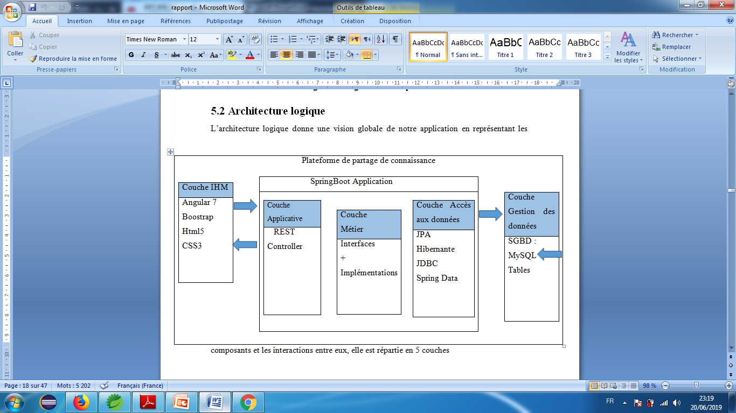
Architecture générale
Conception
View

Slide 12
Cas d’utilisation
Analyse

Slide 13
Implémentation et Réalisation
Environnement développement
Modèle d’implémentation
Diagramme de composant
Application

Slide 14


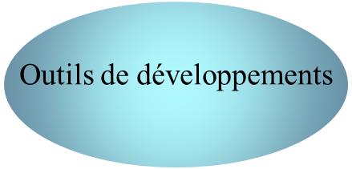


Environnement de développement
Implémentation
Notes:
Les dépendances entre les composants permettent d'identifier les contraintes de compilation et de mettre en évidence la réutilisation de composants.
Les composants peuvent être organisés en paquetages, qui définissent des sous-systèmes. Les sous-systèmes organisent la vue des composants (de réalisation) d'un système. Ils permettent de gérer la complexité, par encapsulation des détails d'implémentation.
La figure suivante montre le diagramme de composants du système :

Slide 15
Environnement de développement
Implémentation
Spring Boot:
C’est un Framework pour construire et définir l'infrastructure d'une application java, dont il facilite le développement et les tests.
STS:
Spring Tool Suite(STS) est un IDE étendu pour Eclipse. Il spécialise dans le développement des applications Spring.
-MySQL : c’est est un système de gestion de Base de Données Relationnelles permet d’enregistrer les données de manières structurée.
Notes:
Les dépendances entre les composants permettent d'identifier les contraintes de compilation et de mettre en évidence la réutilisation de composants.
Les composants peuvent être organisés en paquetages, qui définissent des sous-systèmes. Les sous-systèmes organisent la vue des composants (de réalisation) d'un système. Ils permettent de gérer la complexité, par encapsulation des détails d'implémentation.
La figure suivante montre le diagramme de composants du système :

Slide 16
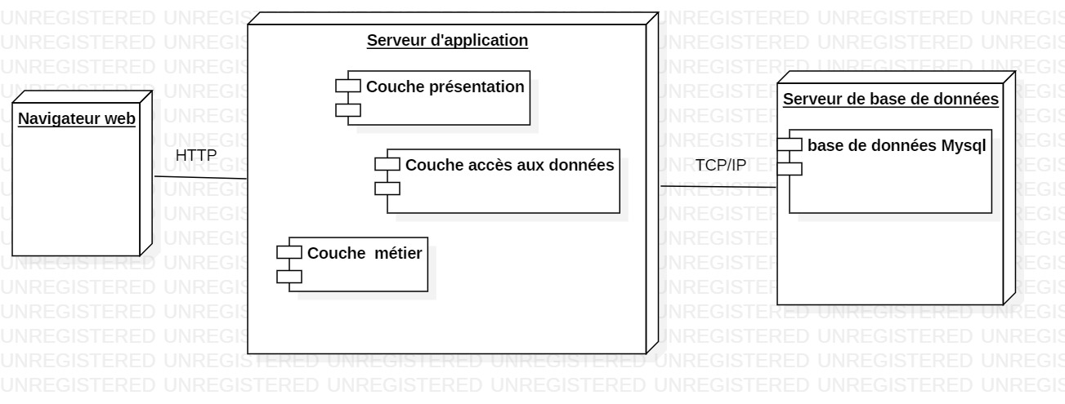
Digramme de déploiement
Implémentation
Notes:
Les dépendances entre les composants permettent d'identifier les contraintes de compilation et de mettre en évidence la réutilisation de composants.
Les composants peuvent être organisés en paquetages, qui définissent des sous-systèmes. Les sous-systèmes organisent la vue des composants (de réalisation) d'un système. Ils permettent de gérer la complexité, par encapsulation des détails d'implémentation.
La figure suivante montre le diagramme de composants du système :

Slide 17
Réalisation
…Réalisation

Slide 18
Conclusion
Notes:
Finalement, la réalisation de ce projet a été bénéfique, dans la mesure où il nous a permis de développer certaines capacités telles que l’adaptabilité et l’autonomie, d’apprendre de nouvelles notions et de nous introduire dans le milieu de la recherche scientifique ainsi qu’une aptitude à communiquer internationalement dans le monde professionnel.
Notre projet du stage d’été c’est une belle occasion
de maitriser une exemple complète de génie logiciel
en jouant le rôle d’un analyseur, concepteur et
développeur et enfin un testeur

Slide 19
MERCI POUR VOTRE ATTENTION

